Slide 1


Taller PINNs
1° Escuela de Verano iHEALTH
Ingeniera de investigación – Universidad de Chile
Ingeniero de investigación – Universidad de Chile
Tabita Catalán
Tomás Banduc

Slide 2
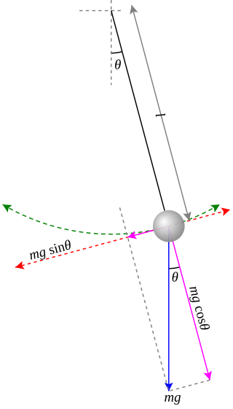
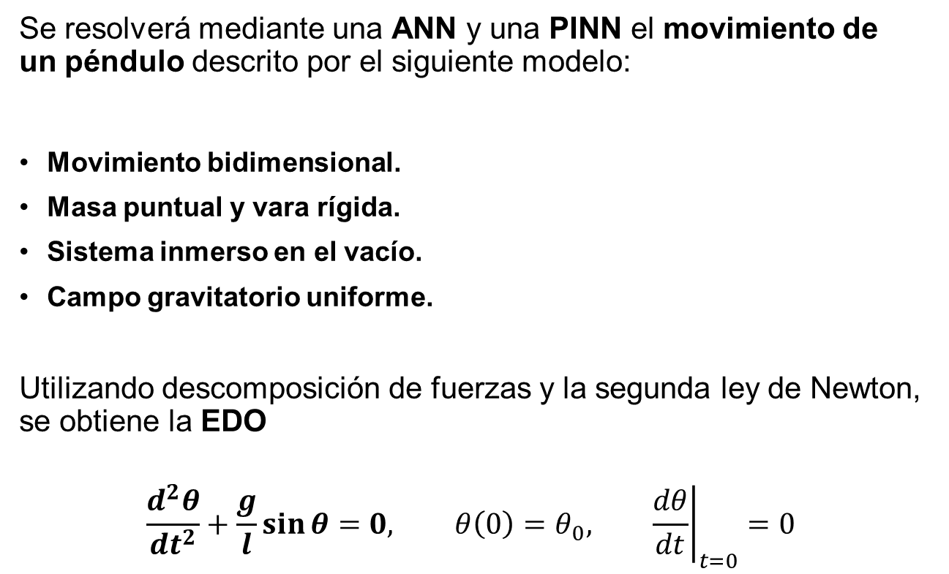
Actividad 1 – Oscilación de un péndulo
Se resolverá mediante una ANN y una PINN el movimiento de un péndulo descrito por el siguiente modelo:
Movimiento bidimensional.
Masa puntual y vara rígida.
Sistema inmerso en el vacío.
Campo gravitatorio uniforme.
Utilizando descomposición de fuerzas y la segunda ley de Newton, se obtiene la EDO
$$\frac{d^{2}θ}{dt^{2}}+\frac{g}{l}\sin{θ}=0, θ\left(0\right)=θ_{0}, {\left.\frac{dθ}{dt}\right|}_{t=0}=0$$

Slide 3

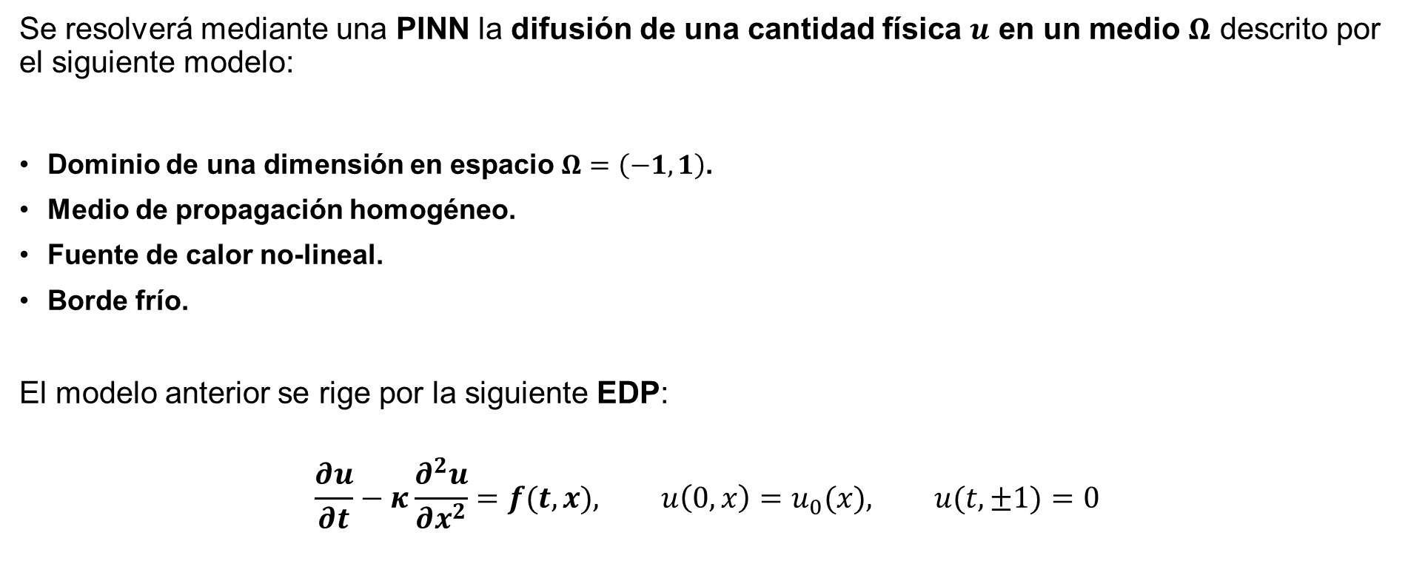

Actividad 2 – Difusión unidimensional
Se resolverá mediante una PINN la difusión de una cantidad física $u$ en un medio $Ω$ descrito por el siguiente modelo:
Dominio de una dimensión en espacio $Ω=\left(−1,1\right)$.
Medio de propagación homogéneo.
Fuente de calor no-lineal.
Borde frío.
El modelo anterior se rige por la siguiente EDP:
$$\frac{∂u}{∂t}−κ\frac{∂^{2}u}{∂x^{2}}=f(t,x), u\left(0,x\right)=u_{0}(x), u(t,±1)=0$$
$$u$$
$$x$$

Slide 4




Actividad 3 – Problema inverso de difusión
Se estimará mediante una PINN el coeficiente de difusión $κ$ asociado a la ecuación del calor.
Es importante notar que, en dicho caso, la cantidad desconocida del problema será $κ$, no $u$. Para evitar el crimen inverso (inverse crime), se considerarán datos $u_{data}$ con ruido.
Problema directo
$$κ$$
$$u$$
$$u_{data}$$
Problema inverso

